Slide 2
Pasos para el registro a MENDELEY a través del CONRICYT
Mendeley es un gestor de referencias bibliográficas con características avanzadas de red social que está integrado a las bases de datos comerciales CONRICyT. Con Mendeley es posible organizar la información, colaborar con otros usuarios en línea, con otros grupos existentes y conocer los documentos publicados recientemente. Es necesario solicitar las claves para su acceso a través del sitio web www.conricyt.mx

Slide 3
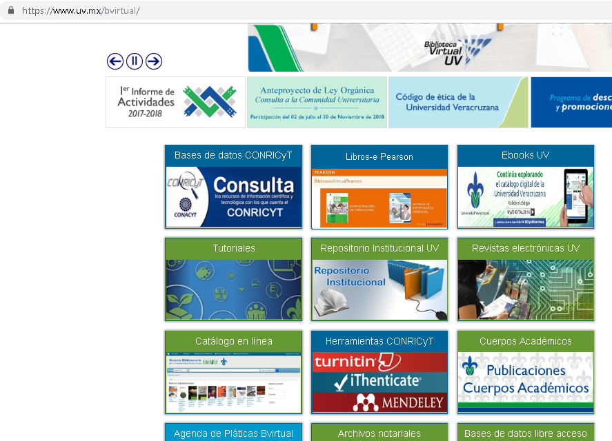
MENDELEY
Paso 1
Solicitar una cuenta personal a través del portal de la Biblioteca Virtual
https://www.uv.mx/bvirtual/

Slide 4
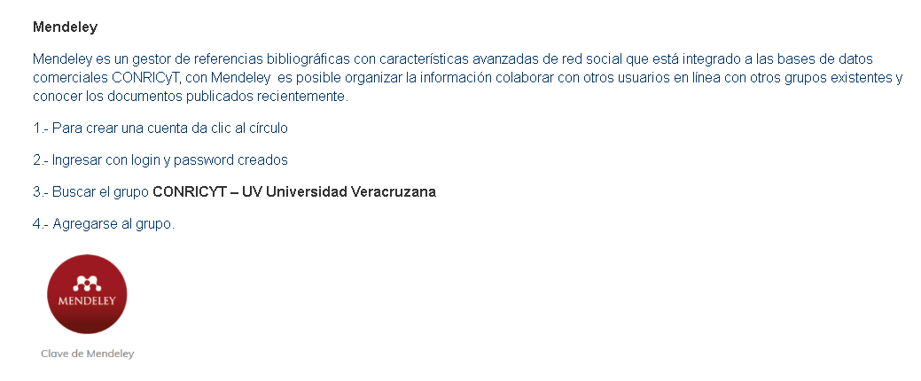
MENDELEY
Deberá dar click en el icono para la solicitud de cuenta

Slide 5
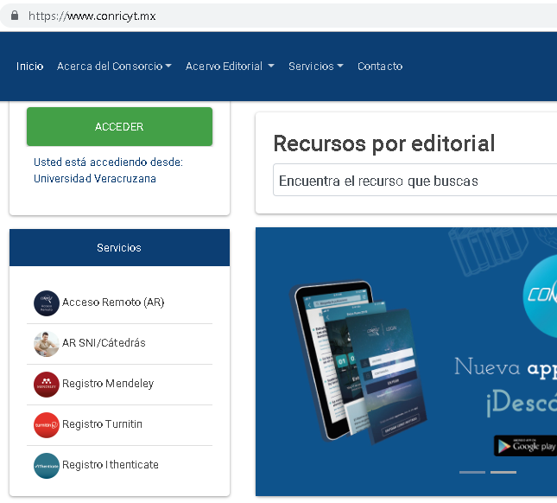
MENDELEY
También es posible generar su cuenta a través del sitio del CONRICYT y dar clic en el icono de MENDELEY:
http://www.conricyt.mx/index.php

Slide 6
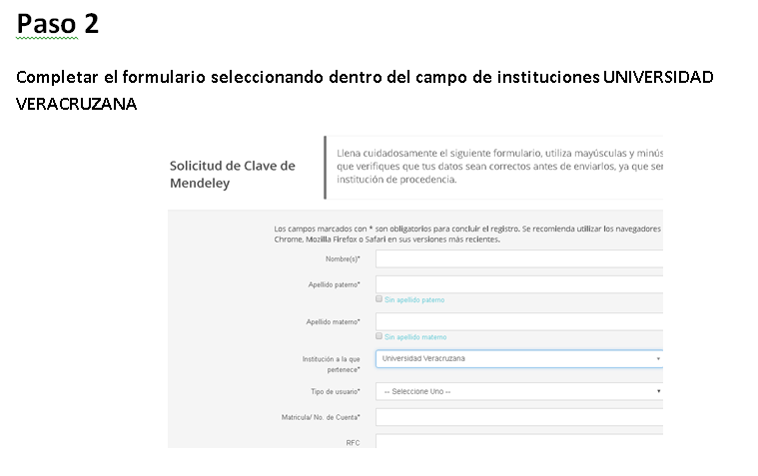
MENDELEY

Slide 7
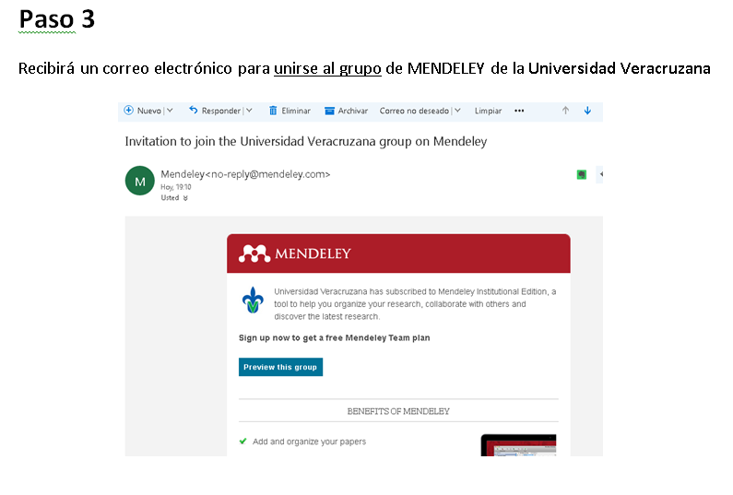
MENDELEY

Slide 8
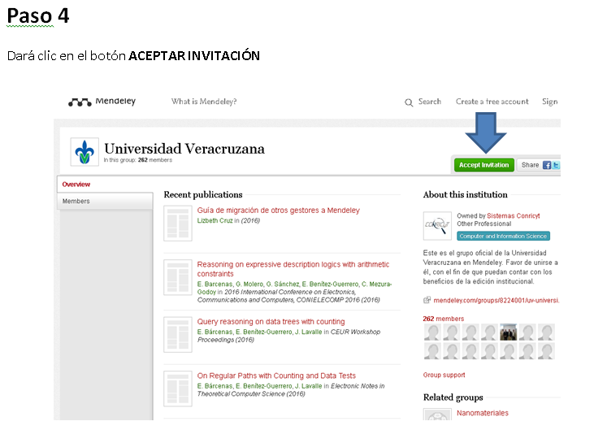
MENDELEY

Slide 9
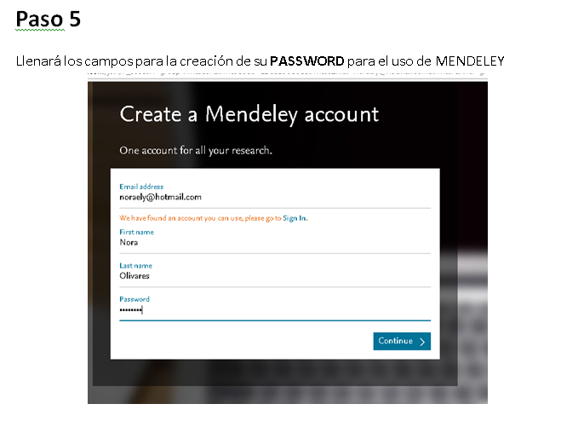
MENDELEY

Slide 10
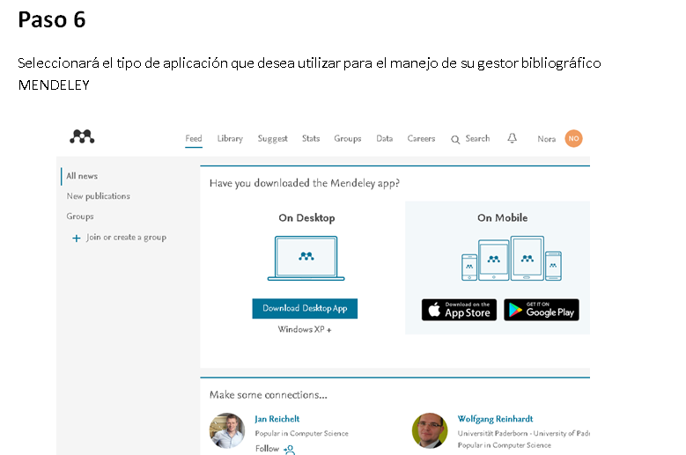
MENDELEY

Slide 11
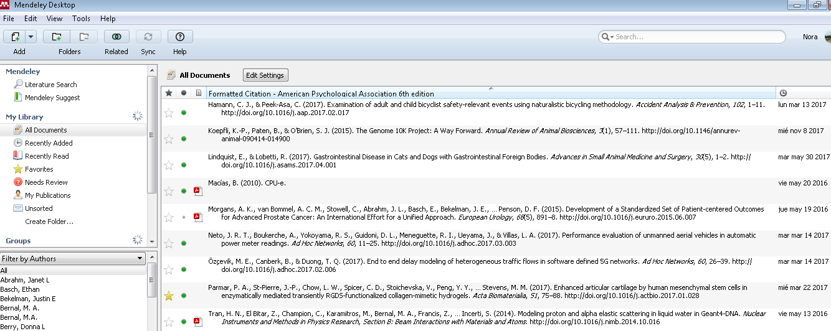
Aquí se muestra la interfaz de escritorio de Mendeley, que permite guardar documentos y referencias de manera local, así como la creación y edición de la bibliografía de acuerdo al estilo de citación de su preferencia.

Slide 12
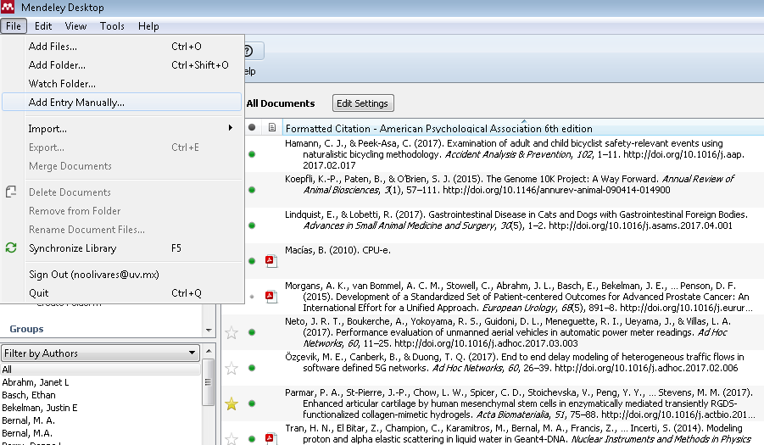
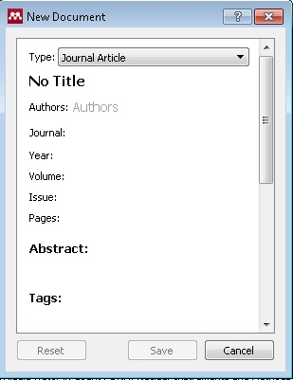
Dentro de la opción File, se encuentran las funciones para creación de carpetas, agregar archivos y la creación manual de referencias cuando no se ha exportado el documento con sus metadatos desde algún sitio web o base de datos.

Slide 13
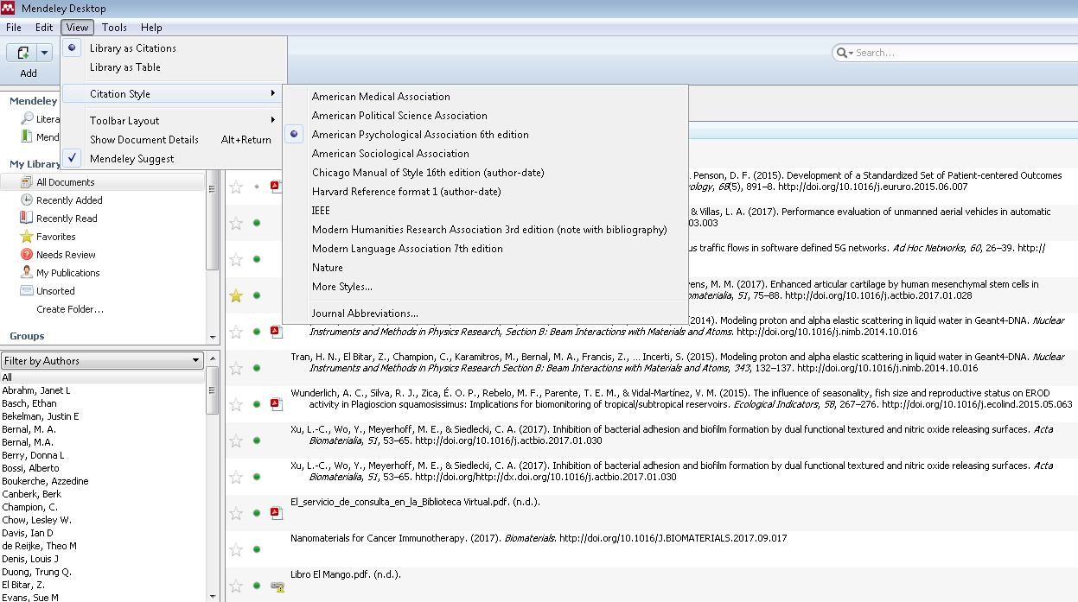
MENDELEY

Slide 14
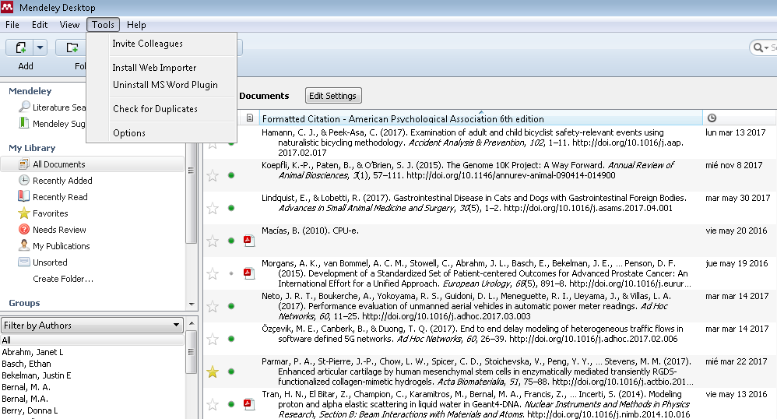
Es posible instalar en nuestro navegador la función de un importador web de documentos

Slide 15
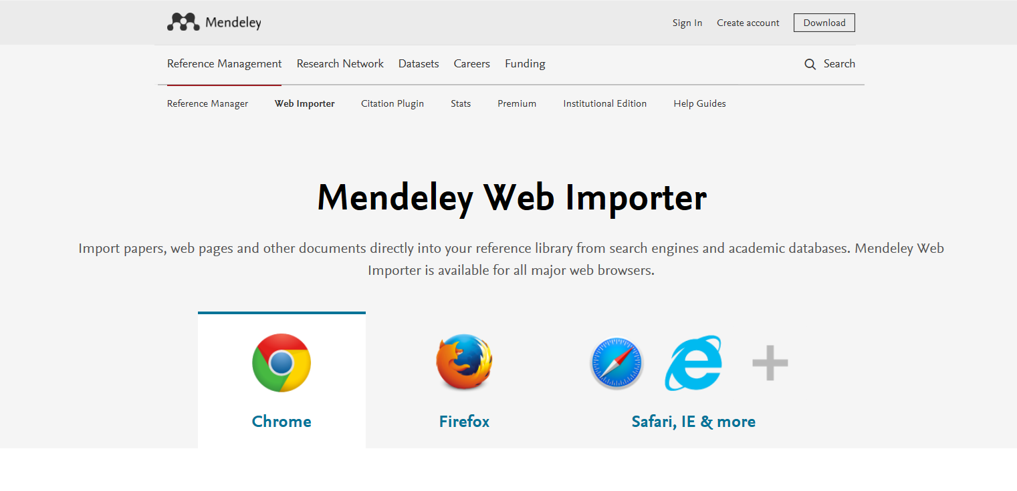
Se puede instalar en cualquier navegador

Slide 16
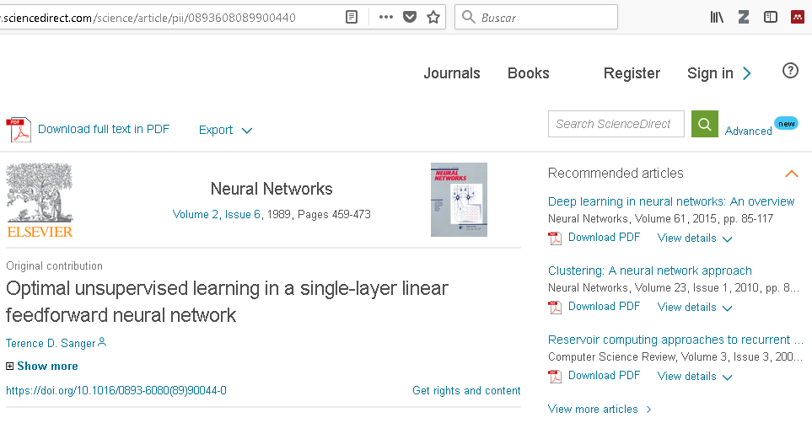
El icono de Mendeley se encontrará en la barra de nuestro navegador para la exportación inmediata del documento

Slide 17
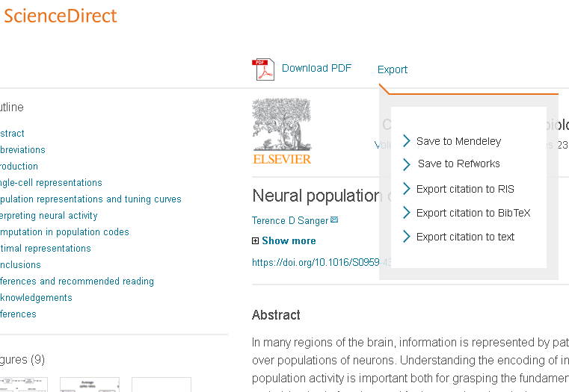
El icono de Mendeley se encontrará en la barra de nuestro navegador para la exportación inmediata del documento

Slide 18
MENDELEY

Slide 19
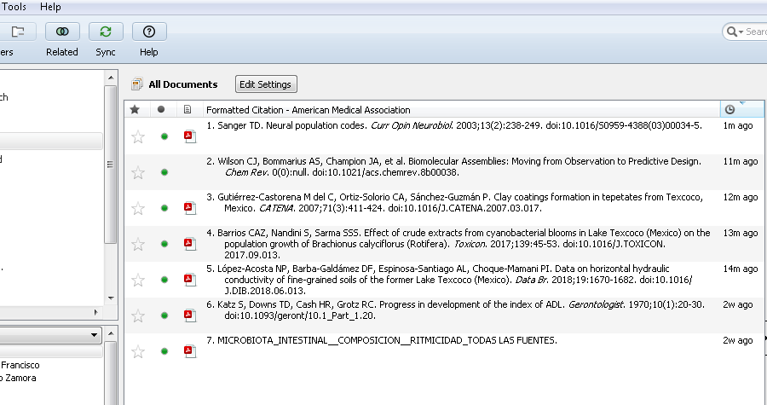
MENDELEY

Slide 20
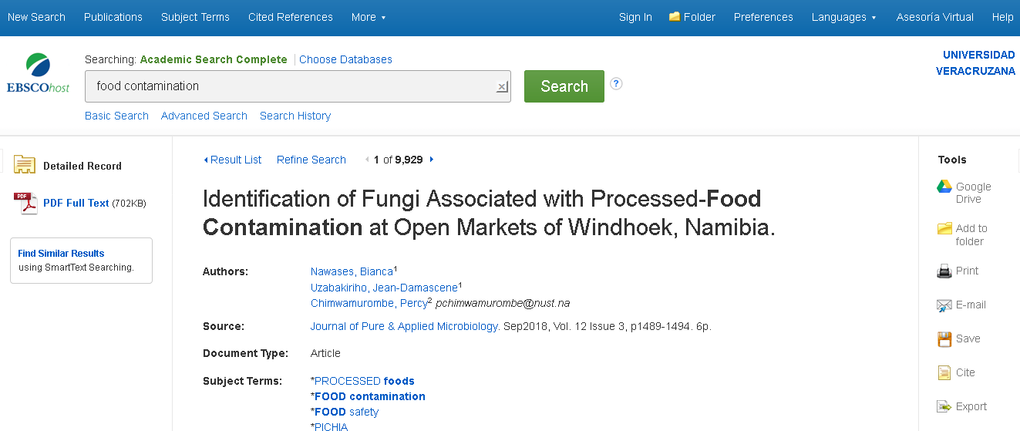
El importador web de Mendeley, permite agregar un documento de manera inmediata, sin importar utilizar la función de “exportar” del recurso del cual se obtuvo el documento.

Slide 21
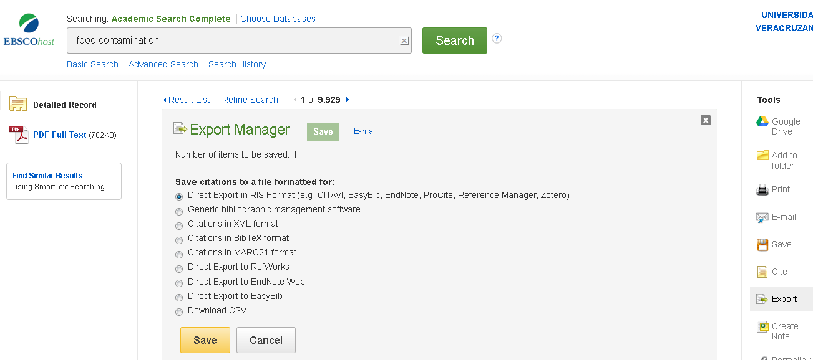
Se utiliza el importador web para agregar documentos a Mendeley aunque no se encuentre dentro de las opciones de la base de datos.

Slide 22
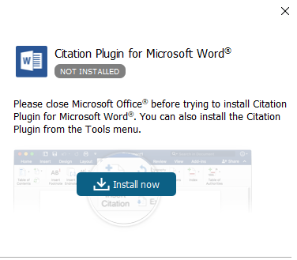
Es posible descargar una aplicación que permite vincular el contenido de Mendeley con Word

Slide 23
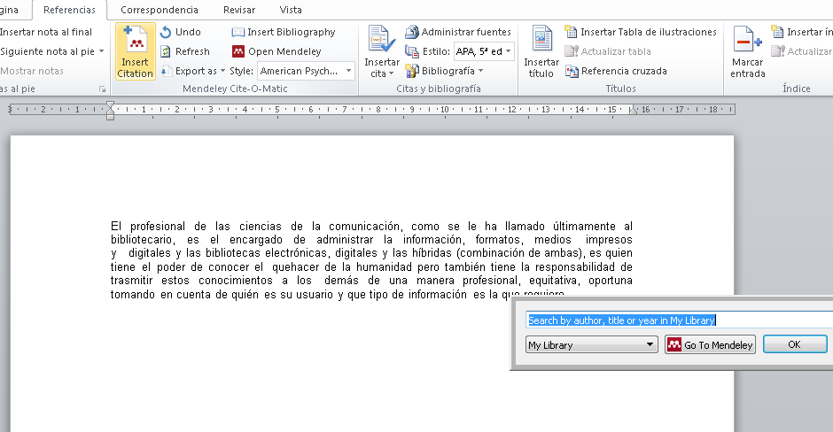
La instalación del plugin de Mendeley, permite desde Word poder insertar una cita o citas, así como la bibliografía completa del documento

Slide 24
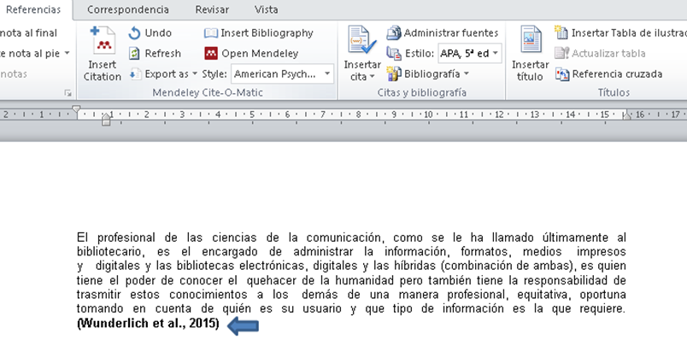
MENDELEY

Slide 25
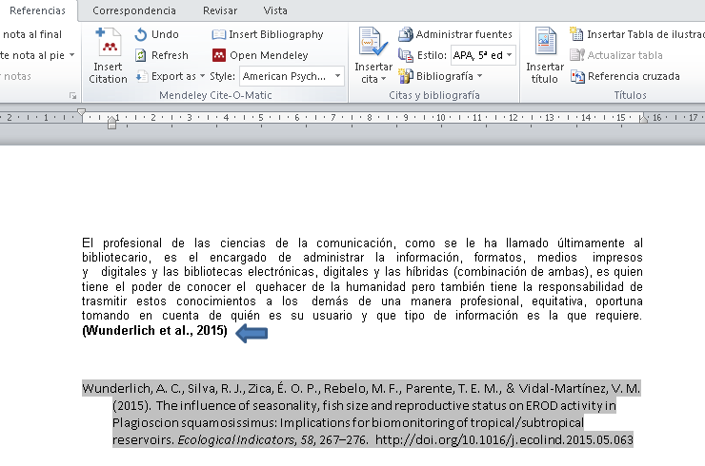
MENDELEY

Slide 26
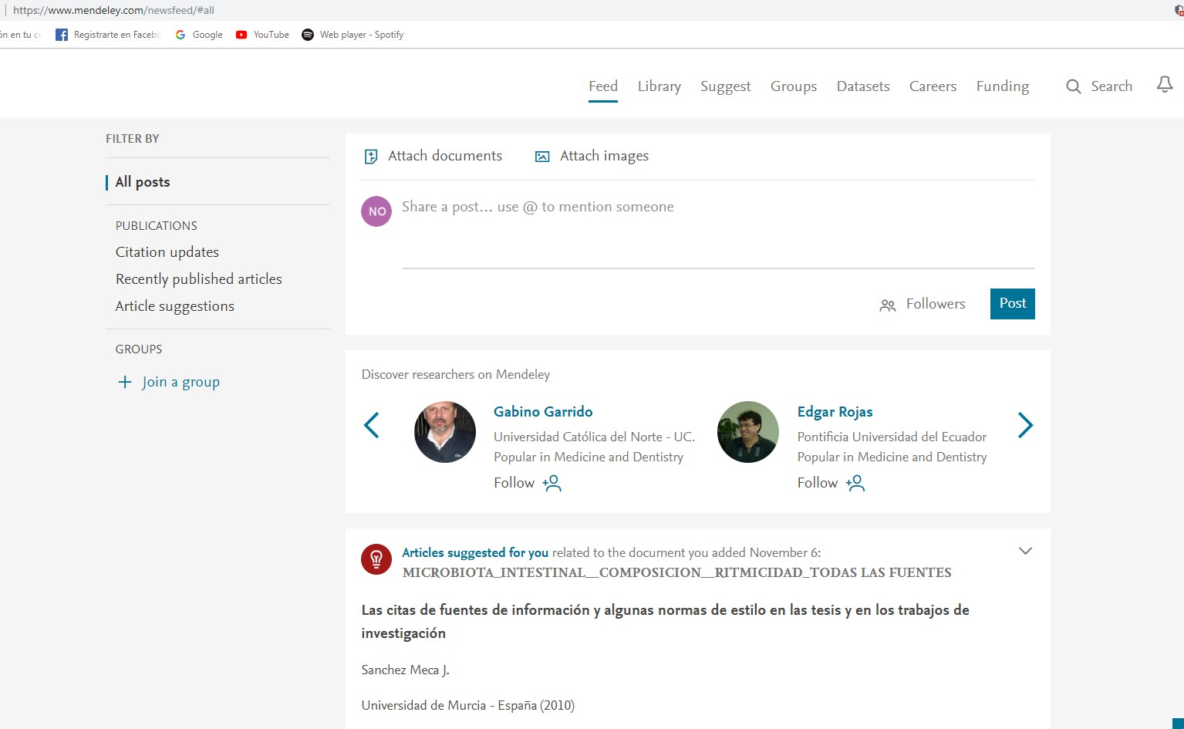
MENDELEY
La versión de Mendeley Mobile, permite guardar documentos desde cualquier ubicación con la posibilidad de ser importados por la aplicación de Mendeley Desktop

Slide 27
MENDELEY
Se guardan los documentos en la Biblioteca Web para posteriormente ser sincronizados (importados) al gestor Mendeley de escritorio.

Slide 28
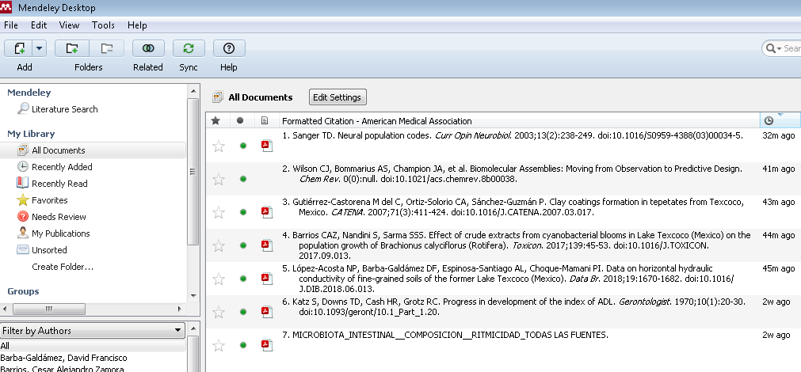
MENDELEY

Slide 29
MENDELEY
Es un gestor bibliográfico social que combina una versión web con una versión de escritorio. Además, incorpora funcionalidades de la Web 2.0 que permiten compartir las referencias bibliográficas con contactos y navegar por los contenidos subidos por otros usuarios.
Dispone de una versión gratuita y otras versiones de pago con mayores funcionalidades.
Extrae automáticamente los metadatos y las referencias de los artículos desde archivos PDF.
También recupera información adicional desde Crossref, PubMed, ArXiv, etc.
Permite realizar búsquedas a texto completo en la biblioteca de archivos PDF, dispone de un visor propio de documentos PDF, en el que podemos subrayar el documento y hacer anotaciones para compartir con colegas.
Permite sincronizar la base de datos bibliográfica a través de varios ordenadores, compartir con otros usuarios, administrar online o integrar las referencias en blogs y sitios web.
Existe una integración con editores de texto como Microsoft Word.
Captura referencias bibliográficas de sitios web usando la herramienta Web Importer para instalar en diferentes navegadores o sincronizándose con Citeulike y Zotero.

